Slide 1

NHIỆT LIỆT CHÀO MỪNG
CÁC THẦY, CÔ VỀ DỰ GIỜ
Môn: Toán
Giáo viên: Vũ Thị Diễm
Trường Tiểu học Hùng Thắng

Slide 2





Slide 3

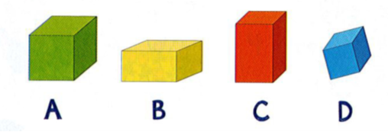
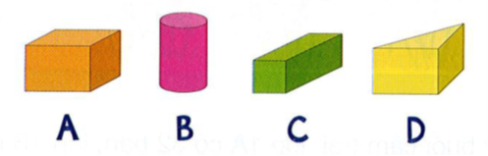
1
a) Những hình nào dưới đây là khối lập phương?
b) Những hình nào dưới đây là khối hộp chữ nhật?

Slide 4
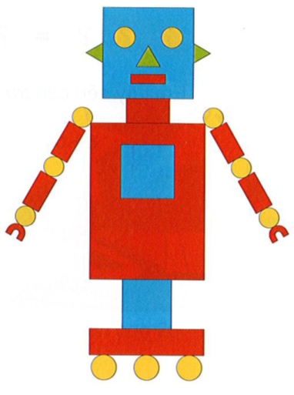
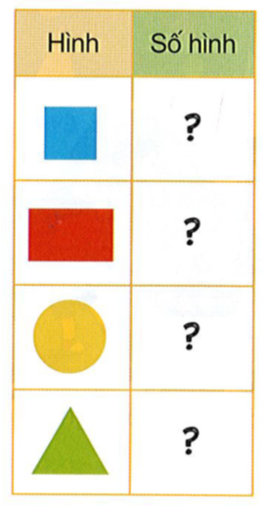
2
Xem hình sau rồi tìm số thích hợp
3
8
11
3

Slide 5
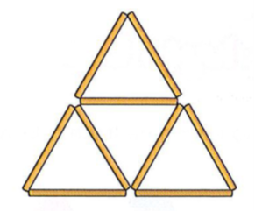
3
a) Lấy 9 que tính xếp thành hình bên.
b) Hình bên có mấy hình tam giác?
c) Nhấc ra 2 que tính để hình còn lại có 2 hình tam giác
1
5
2
3
4

Slide 6
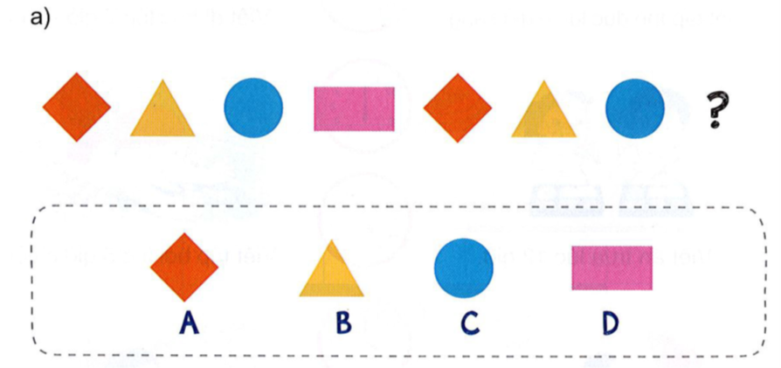
4
Tìm hình thích hợp đặt vào dấu “?”

Slide 7
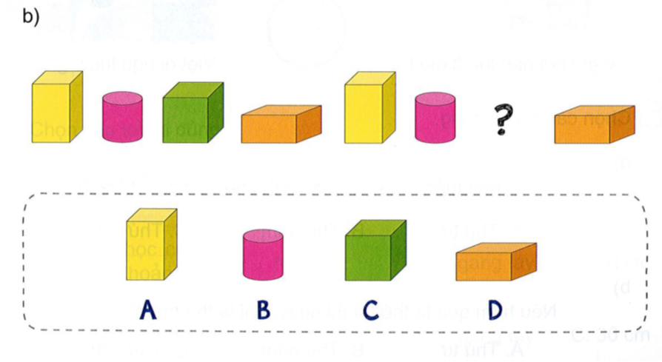
4
Tìm hình thích hợp đặt vào dấu “?”

Slide 8

Chào tạm biệt.
Hẹn gặp lại.

